Slide 1


Slide 2
o
بررسی و مقایسه زبان های هوش مصنوعی

Slide 3

مقدمه
قسمت 1

Slide 4
دلایل مطالعه زبان های برنامه نویسی مختلف
افزایش توانایی در ساخت و توسعه الگوریتم ها
افزایش لغت شناسی در مورد ساختار برنامه ها
انتخاب بهترین زبان برنامه نویسی
ارتقاء روش های استفاده از زبان های موجود
یادیگری آسانتر زبان های جدید
ساده تر شدن طراحی زبان

Slide 5
معیار های یک زبان خوب
وضوح ، سادگی ، یک پارچگی
تعامد
طبیعی بودن برای کاربر
پشتیبانی از تجرد
قابلیت حمل برنامه
محیط برنامه نویسی

Slide 6
معیار های یک زبان خوب
هزینه استفاده
اجرا
ترجمه
ایجاد و آزمایش
نگهداری و پشتیبانی
سادگی بررسی درستی برنامه
رسمی
غیر رسمی

Slide 7
انواع زبان های برنامه نویسی
ساخت یافته
LISP , PASCAL , BASIC , C
شئ گرا
C++ , SIMULA , JAVA
متنی
JAVA Script , TCL
منطقی
PROLOG

Slide 8
مدل های برنامه نویسی
دستوری
تابعی
قانونمند
شئ گرا

Slide 9
سیر تکاملی زبان ها
زبان مورد استفاده | کاربرد | دوره
COBOL | تجاری | 1960
FORTRAN , BASIC , ALGOL , APL | علمی
Assembly | سیستمی
LISP , SNOBOL | هوش مصنوعی
C++ , Java , 4GL | تجاری | امروزه
Java , C , C++ , BASIC | سیستمی
C , C++ , Java | علمی
LISP , PROLOG | هوش مصنوعی
TEX , Postscript | انتشارات

Slide 10
روش های اجرای برنامه
ترجمه (کامپایل)
تفسیر
ترکیب ترجمه و تفسیر

Slide 11
روش های اجرای برنامه
دستورات به زبان ماشین ترجمه شده و در هر زمان قابل اجرا است.
دستورات خط به خط تفسیر و در همان لحظه اجرا می شود.
ابتدا ترجمه مختصری برروی دستورات انجام شده، سپس به کد میانی تبدیل می شود وسپس کد میانی با سرعت بیشتری تفسیر و اجرا میشود.

Slide 12
وسایل مورد نیاز
کامپایلر
اسمبلر
لودر (بارکننده)
لینکر (متصل کننده)
پیش پردازنده

Slide 13
محیط میزبان و محیط عملیاتی
محیط میزبان :
محیطی که برنامه در آن ایجاد، تست و اشکال زدایی می شود.
محیط عملیاتی :
محیطی که برنامه در آن اجرا می شود.

Slide 14




برنامه ما
محیط میزبان
محیط عملیاتی

Slide 15

هوش مصنوعی
قسمت 2

Slide 16
هوش مصنوعی
سیستمی که می تواند واکنش هایی مشابه رفتار هوشمندانه انسانی را داشته باشد.
روشی در جهت هوشمند کردن کامپیوتر .

Slide 17
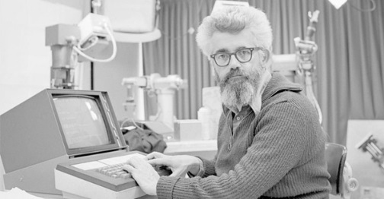
هوش مصنوعی
اولین باری که واژه هوش مصنوعی به کار رفت :
جان مکارتی در سال 1956
“ دانش و مهندسی ساخت ماشین های هوشمند “

Slide 18
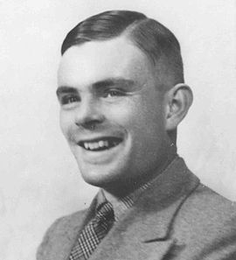
هوش مصنوعی
اولین باری که جهان با هوش مصنوعی آشنا شد :
آلن تورینگ در سال 1950
مقاله ای در رابطه با تست تورینگ

Slide 19
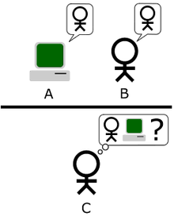
تست تورینگ

Slide 20
زبان های هوش مصنوعی
LISP
PROLOG

Slide 21

بررسی
قسمت 3

Slide 22
سازنده
PROLOG | LISP
1970-1972 | 1950 | سال طراحی
آلن فیلیپ راسل / آلن کلمرار | جان مک کارتی | طراح

Slide 23

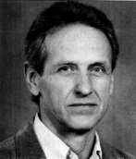
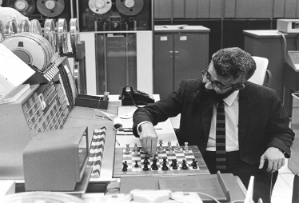
سازنده

Slide 24
محیط اجرایی
PROLOG | LISP
SWI-PROLOG | Common LISP
Notes:
Linked list

Slide 25
نوع زبان
PROLOG | LISP
توصیفی / منطقی | توصیفی

Slide 26
انواع برنامه نویسی
توصیفی :
برنامه نویس فقط برروی توصیف یا تعریف منطق حل مسئله تاکید دارد. چگونگی انجام مراحل برای رسیدن به پاسخ بر عهده زبان است.
منطقی :
برنامه نویس برروی خصوصیات حل مسئله تاکید دارد.

Slide 27
ساختمان داده
PROLOG | LISP
لیست پیوندی (صف) | لیست پیونده
Notes:
Linked list

Slide 28
اجزای سازنده
PROLOG |  | LISP
Rule گزاره شرطی | Fact گزاره خبری | S-expression (تمام اجزا)
Notes:
Linked list

Slide 29
عملگر ها
PROLOG |  | LISP
به صورت infix |  | به صورت prefix
منطقی | محاسباتی
Notes:
Linked list

Slide 30
پاسخ به مسائل
PROLOG |  | LISP
رویه ای | توصیفی | توصیفی
Notes:
Linked list

Slide 31
دستور if
PROLOG | LISP
به شکل :- | تابع COND | If
Notes:
Linked list

Slide 32
انواع داده
PROLOG |  |  | LISP
Term |  |  | S-expression
ساخت یافته |  | ساده | لیست | اتم
 |  | متغیر
number | atom | ثابت
Notes:
Linked list

Slide 33
خصوصیات
 |  | PROLOG | LISP
 |  | دارای درخواست و قواعد و روابط | دارای توابع و محاسبات
Tail | Head | دارای لیست های مختلفی است | در این زبان یک داده خود به عنوان یک برنامه محسوب می شود
 |  | دارای backtracking در زمان اجرا است | دارای یک interpreter برای مقداریابی و اجرا است
NLP : پردازش زبان طبیعی (مثل دریافت و تغییر صدا یا درک معنایی کلمات) |  | در کاربرد های NLP استفاده می شود
 |  | دارای عملکرد تطبیق یا matching است
Notes:
Linked list

Slide 34
خصوصیات
PROLOG | LISP
بزرگی و کوچکی خیلی مهم است (X و Y باید بزرگ نوشته شود) enter و space هم مهم است و اجرای برنامه را تغییر می دهد. | بزرگی و کوچکی حروف تفاوت ندارد، enter زدن هم تفاوتی ندارد، اما گاهی اوقات باید در space زدن دقت کرد
Notes:
Linked list

Slide 35

آموزش
قسمت 4

Slide 36
LISP
s-expression
atom (اتم)
list (لیست)
هر اتم می تواند رشته ای از کارکترها باشد
nill ()
مانند :
9-0
A-Z
a-z
<>"+()%#@$%
اعضایش می تواند هم یک اتم باشد و هم یک لیست دیگر ( مجموعه ای از اتم ها)
مانند :
1 2 3
I am student
یک لیست خالی که هم می تواند یک اتم باشد و هم یک لیست

Slide 37
LISP
در زبان LISP عبارات به صورت prefix نوشته می شوند :
Infix
Prefix
=
+ 2 3
2 + 3

Slide 38
LISP
تمام عبارات باید در LISP مقداریابی شود تا بتوان آنرا محاسبه کرد :
مقداریابی
atom (اتم)
list (لیست)
اگر عدد باشد، همان عدد را بر می گرداند
مانند :
>>> 1.2
1.2
اولین عضوش را به عنوان تابع می گیرد و سعی می کند روی بقیه اعضا اعمال کند
مانند :
>>> ( 1 2 3 4 )
ERROR
زیرا در این برنامه عدد 1 را به عنوان تابع انتخاب می کند و روی بقیه اعداد (آرگومان ها) اعمال می کند ، اما 1 که کاری نمی کند زیرا تعریف شده نیست پس ERROR می دهد.
مانند :
اگر a = 4
>>> ( + 1 2 3 a )
10
اگر symbol باشد، حاصل مقداری است که به آن نسبت داده اید

Slide 39
LISP
Interpreter :
برنامه ای که توسط سازندگان ساخته شد تا عبارات را یک به یک بررسی کند و در صورت درستی به آن اجازه محاسبه شدن را بدهد.
برای این برنامه توابع و الگوریتم یا عبارت محاسباتی تفاوتی نمیکند، فقط محاسبه می کند.

Slide 40
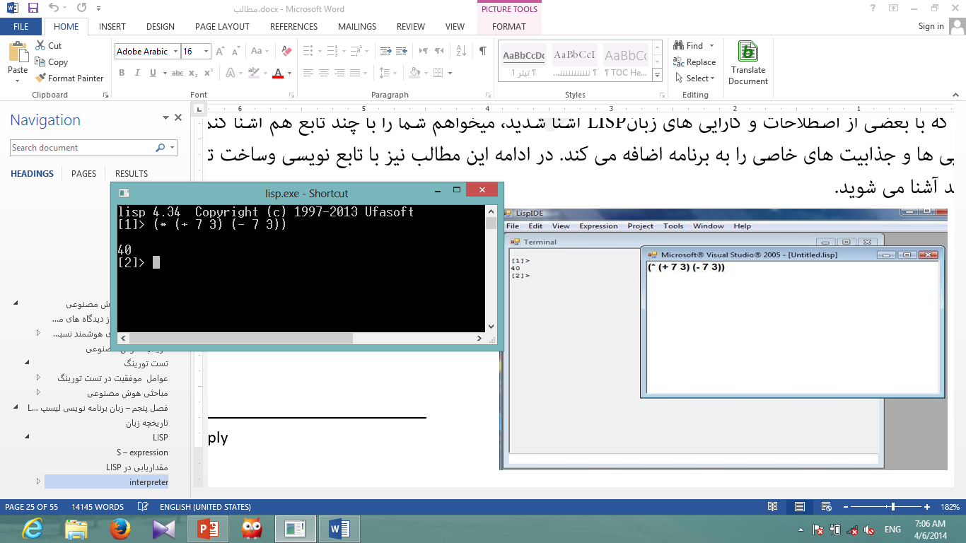
LISP
روش نوشتن و اجرای برنامه :
نوشتن عبارت
جواب

Slide 41
LISP
Atom table :
دو کارکتر که دارای یک آدرس در حافظه باشند .
«همان symbol table در زبان های برنامه نویسی دیگر»

Slide 42
LISP
توابع :
توابع در LISP همه کارها را انجام می دهند، هر یک از توابع مسئول انجام یک وظیفه خاص است.

Slide 43
LISP
نام تابع | کاربرد | مثال
LIST – ‘ | برگرداندن آرگومان های یک لیست یا اتم | >>>LIST (1 2 3 4) (1 2 3 4) |  | >>> ‘X X
LENGTH | شمارش تعداد عضو ها | >>> length (1 2 3 a) 4
Eval _{(مخالف LIST)} | خنثی کننده LIST | >>> eval ‘( + 1 2) 3
Print | چاپ | >>>print ‘salam salam
CAR | نگه داشتن آرگومان اول و حذف بقیه | >>>car ‘(1 2 3) 1
CDR | حذف عضو اول و نگه داشتن بقیه | >>>cdr ‘(1 2 3) (2 3)
CONS | یک symbol یا یک s-expression و یک list می گیرد، و یک list برمی گرداند که عضــــــــــــــو اول آن symbol ( s-expression) است و عضو دوم آن اعضای list است | >>>cons 1 ‘(a b 3) 1 a b 3
ATOM | یک آرگومان گرفته و مقدار منطقی آنرا بر میگرداند و نشان می دهد که آرگومان یک اتم atom است(T) یا نه(nil) | >>> atom ‘a T | >>> atom ‘(1 2) nill
EQ | این تابع دو آرگومان گرفته و می گوید آیا دو آرگومان مربوط به یک نقطه از حافظه هست یا نه | >>> eq ‘x ‘x T
COND | تابع عملیات شرطی | اگر EQ ‘x ‘c = T باشد >>> cond (( eq x ‘c) ‘cc) (T ‘nn) ) cc
جدول توابع :

Slide 44
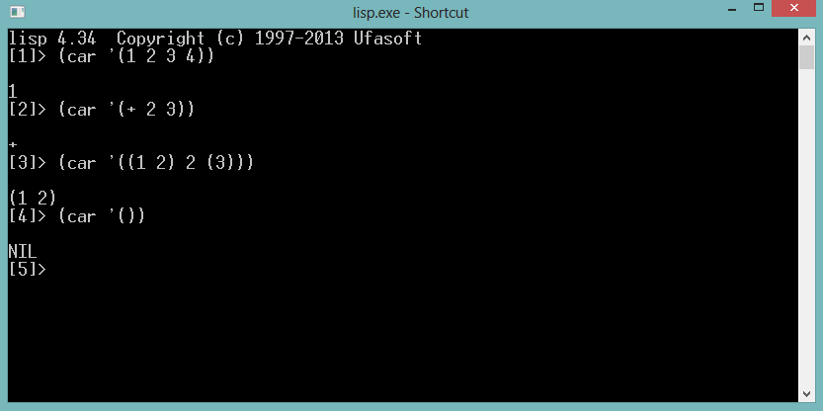
LISP
مثال هایی با توجه به توابع :

Slide 45
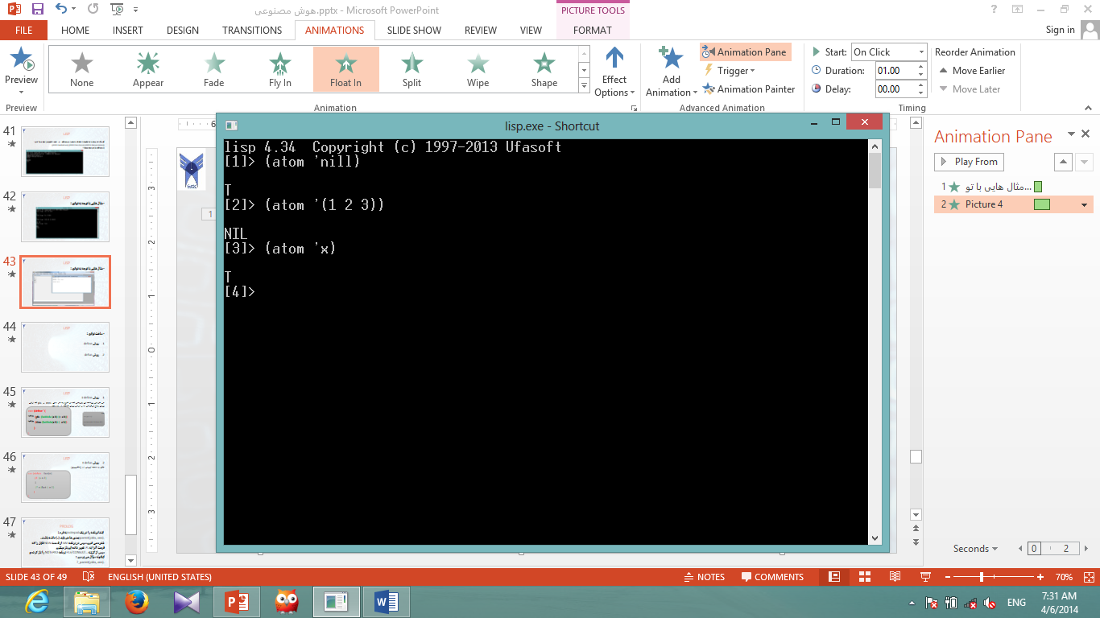
LISP
مثال هایی با توجه به توابع :

Slide 46
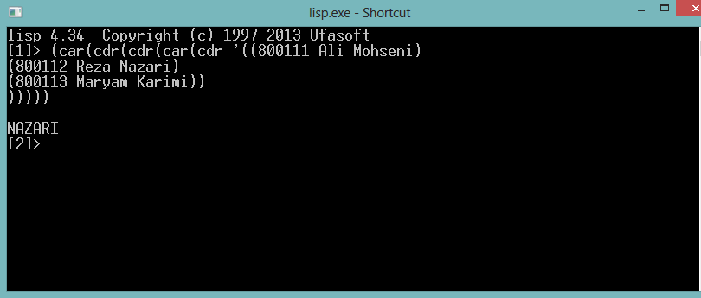
LISP
اگر پایگاه داده ربات ما این آرگومان ها باشد که به ترتیب ( نام خانوادگی – نام – شماره دانشجویی ) است و حالا داریم :
((800111 Ali Mohseni) (800112 Reza Nazari) (800113 Maryam Karimi))
نام خانوادگی نفر دوم لیست چیست ؟

Slide 47
LISP
ساخت توابع :
روش define
روش defun

Slide 48
LISP
روش define :
می خواهیم برنامه ای بنویسیم که دو تابع به نام های mns و pls که اولی برای جمع آرگومان ها و دومی برای تفاضل آن ها باشد
>>> (define ‘ (
(pls (lambda (a b) (+ a b))
(mns (lambda(a b) (- a b))
)
)
مثال :
>>> (pls 2 5)
7
>>> (mns (pls 3 6) (mns 6 9)
12
روش لامبدا
روش لامبدا

Slide 49
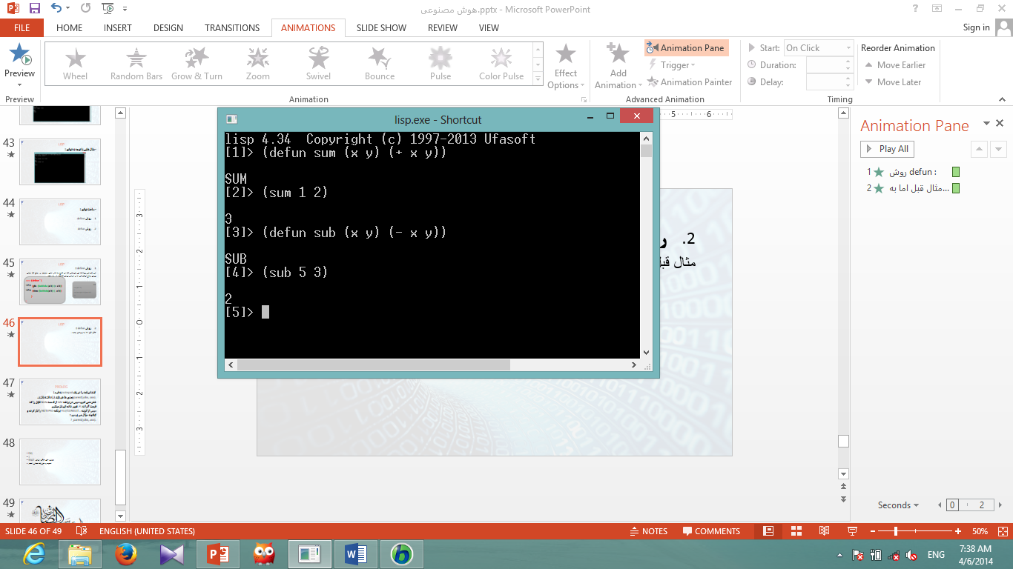
LISP
روش defun :
مثال قبل اما
به روشی جدید :

Slide 50
PROLOG
برنامه های این زبان از گزاره های خبری (fact) و گزاره های شرطی (rule) تشکیل شده است.
fact= داده ها ی مسئله ( در notepad نوشته می شود)
rule= قوائدی برای حل مسئله
rule ها fact ها را به هم مرتبط می سازد.

Slide 51
PROLOG
برای نوشتن :
داده ها
قواعد
اگر سواد داشته باشید و بتوانید از این وسایل به درستی استفاده کنید می توانید بنویسید

Slide 52
PROLOG
مثال قوائد و داده ها :
jim
ann
tom
liz
john
pit
jery

Slide 53
PROLOG
روابط فامیلی :
parent(X, Y).
X والد (پدر/مادر) Y است.

Slide 54
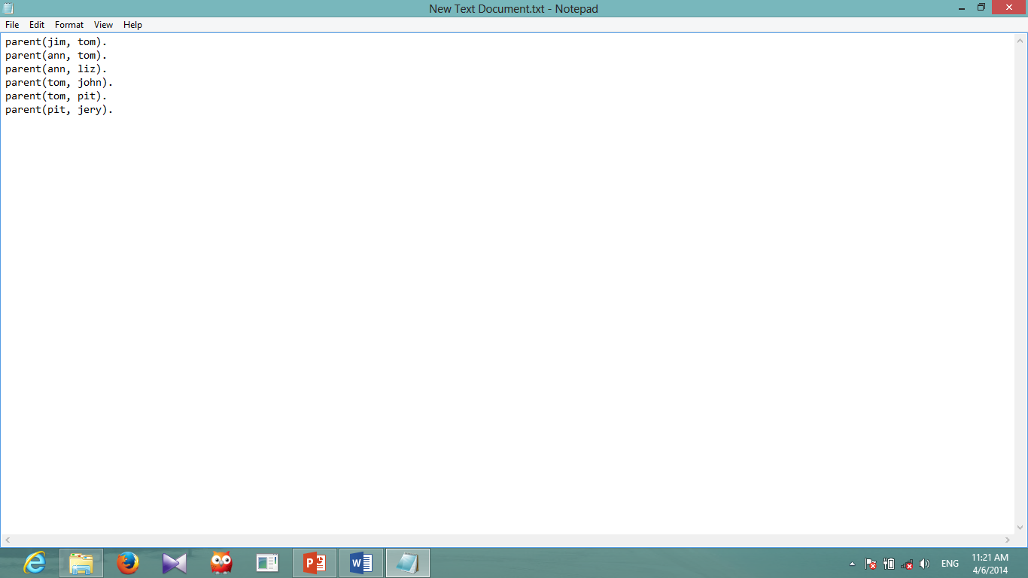
PROLOG
روابط فامیلی :

Slide 55
PROLOG
سؤال روابط فامیلی :
ann والد کیست ؟
آیا tom والد liz است؟

Slide 56
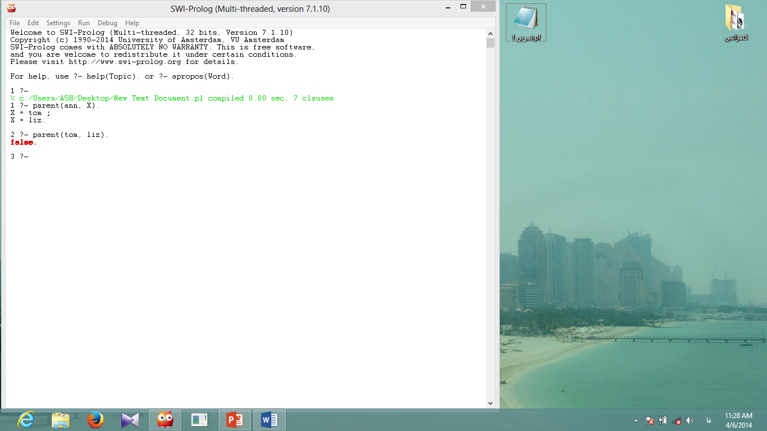
PROLOG
1
2

Slide 57
PROLOG
سؤال روابط فامیلی با جنسیت :
male(X) = مرد بودن
Female(X) = زن بودن

Slide 58
PROLOG
دستورات شرطی به صورت ( :- ) نوشته می شود.
Prolog نسبت به حروف حساس است. تمام کلمات مهم با حروف کوچک نوشته می شوند.
در prolog کلمه (و با , ) و کلمه ( یا با ; ) نشان داده می شود.

Slide 59
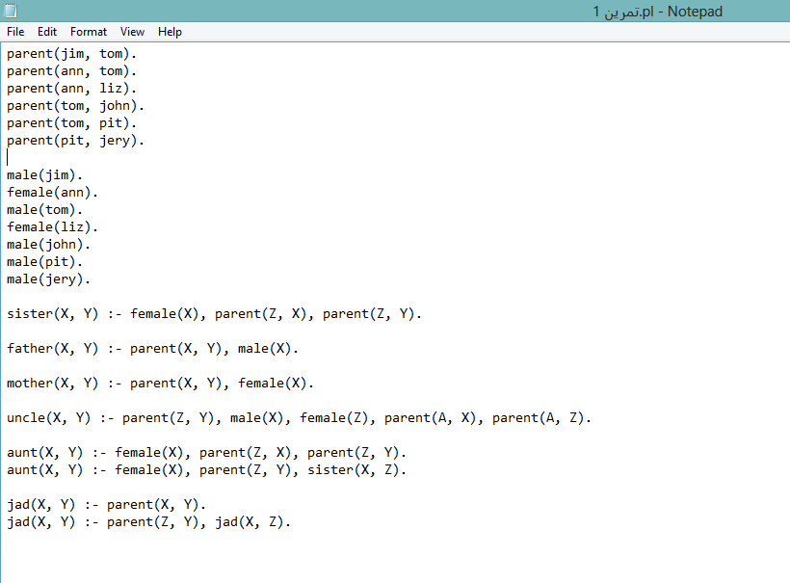
PROLOG
روابط والد و فرزند
چند رابطه :
روابط جنسیت
رابطه خواهر بودن
رابطه پدر بودن
رابطه مادر بودن
رابطه دایی بودن
رابطه عمه / خاله بودن
رابطه اجداد
با استفاده از توابع بازگشتی

Slide 60
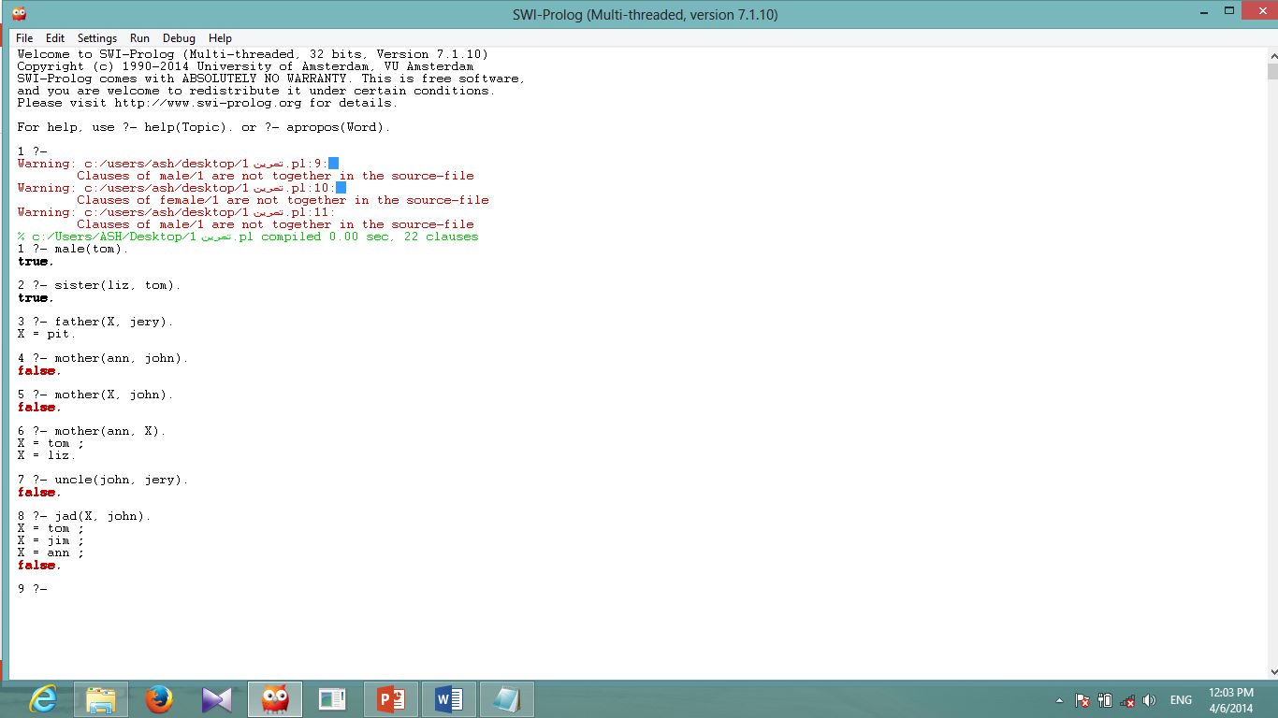
PROLOG
چند سؤال از روابط و پاسخ های prolog با توجه به داده های ما :
Tom مرد است ؟
Liz خواهر tom است؟
چه کسی پدر jery است؟
مادر john ، ann است؟
مادر john کیست؟ (تعریف نشده در داده ها)
Ann مادر کیست ؟
John عموی jery است؟
اجداد john کیست؟

Slide 61
PROLOG
انواع داده ها در prolog :
داده
ساده
(simple data type)
ساخت یافته
(structureal data type)
متغیر
Variable
ثابت
constant
Atom
number
رشته ای از حروف و ارقام که با حرف کوچک نمایش می دهند :
a1#
رشته ای از اعداد رند شده :
2 = 1.9 1 = 1.2
رشته ای از حروف و ارقام که با حرف بزرگ نمایش می دهند :
Ali24!
ترکیبی از تمام انواع داده ها :
data(A,10001,box,(1235,Ali,all)

Slide 62
PROLOG
عمل تطبیق (matching) :
وقتی دو داده ساخت یافته نظیر به نظیر عباراتش یکسان باشد.
(123 , A , f ) = (raha , 8000254 , Alex)
atom
متغیر
number

Slide 63
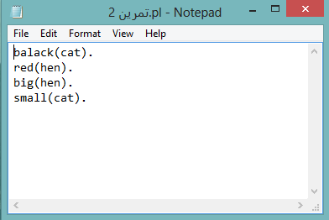
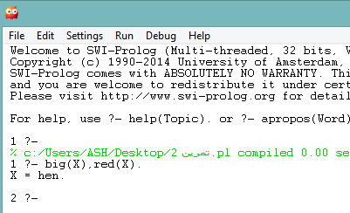
PROLOG
پاسخ توصیفی و رویه ای(منطقی) :
روش توصیفی
روش منطقی
Big(X) | Red(X)
Big(cat) | 
Big(hen) | 
Big(hen) | Red(hen)
hen
کدام FACT هم بزرگ است و هم قرمز

Slide 64
PROLOG
لیست در prolog :
مجموعه ای از انواع داده ها که به روشی خاص در یک لیست قرار می گیرند.
به کمک لیست ها می توان روابط خاصی را ساخت.
head
tail
( A , 80001 , (1,a,A), g )

Slide 65
PROLOG
Backtracking :
هنگامی که در یک گزاره از برنامه رابطه ای استفاده می شود، پس از بررسی آن (حتی در صورت درست بودن جواب) دوباره به محل همان گزاره در رابطه باز می گردد و اجرای برنامه از همان نقطه از سر گرفته می شود.

Slide 66
PROLOG
جدول عبارات و عملگرهای محاسباتی:
عملگر محاسباتی | + - * / |  |  | IS (مساوی) ?_ x is 3+2 x = 5 ?_ 3+2 = 5 False
اپراتورهای محاسباتی و منطقی | > < >= =< | = : = تساوی بودن را چک میکند. | = / = مخالف بودن را چک می کند |  | , AND | ; OR

Slide 67
h

